Slide 1
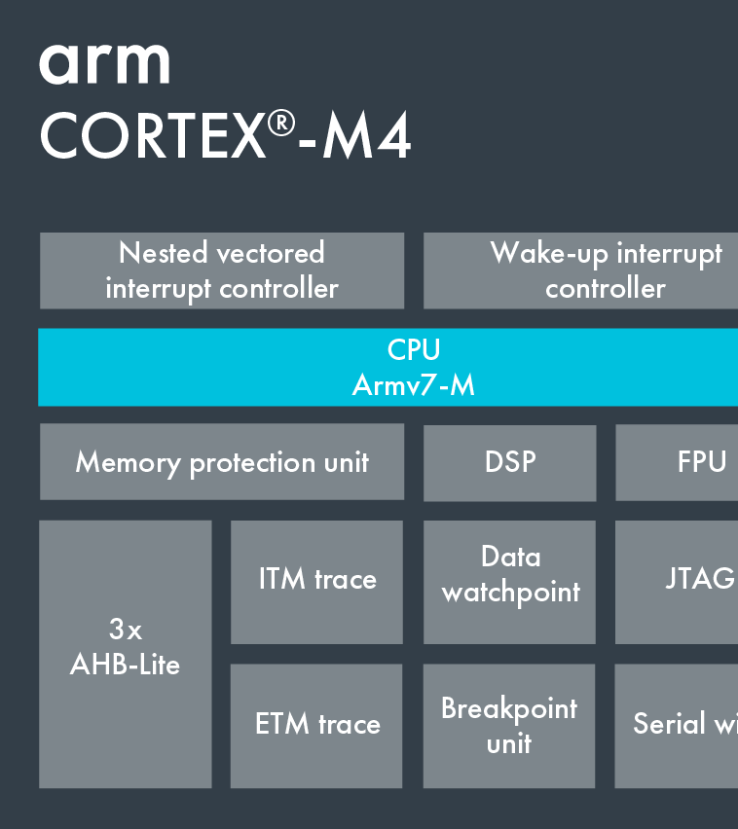
ARM Processor
세미나 4주차
Robotics 정명훈

Slide 2
응용편 메모장 만들기
문제:
인터럽트 방식 UART를 사용하여 PC로부터 수신 받은 문자를 LCD로 출력
조건:
1. 키보드 back space 입력하면 LCD에 이전에 입력한 문자 제거 하고 커서도 뒤로 이동
2. Clear(대소문자 구분 X) 입력하면 LCD 초기화(클리어)
3. Enter 입력 시 입력되는 열 바뀜

Slide 3
ARM Processor Seminar Roadmap
ADC & DAC
*UART 통신
4주
3주
2주
1주
5주
CLCD 출력
ARM 프로세서 개요
*Timer
I2C
SDIO & Fatfs
6주
7주
8주
9주
SPI
USB Mass Storage
* 실무에 특화된 응용문제가 존재하는 회차

Slide 4
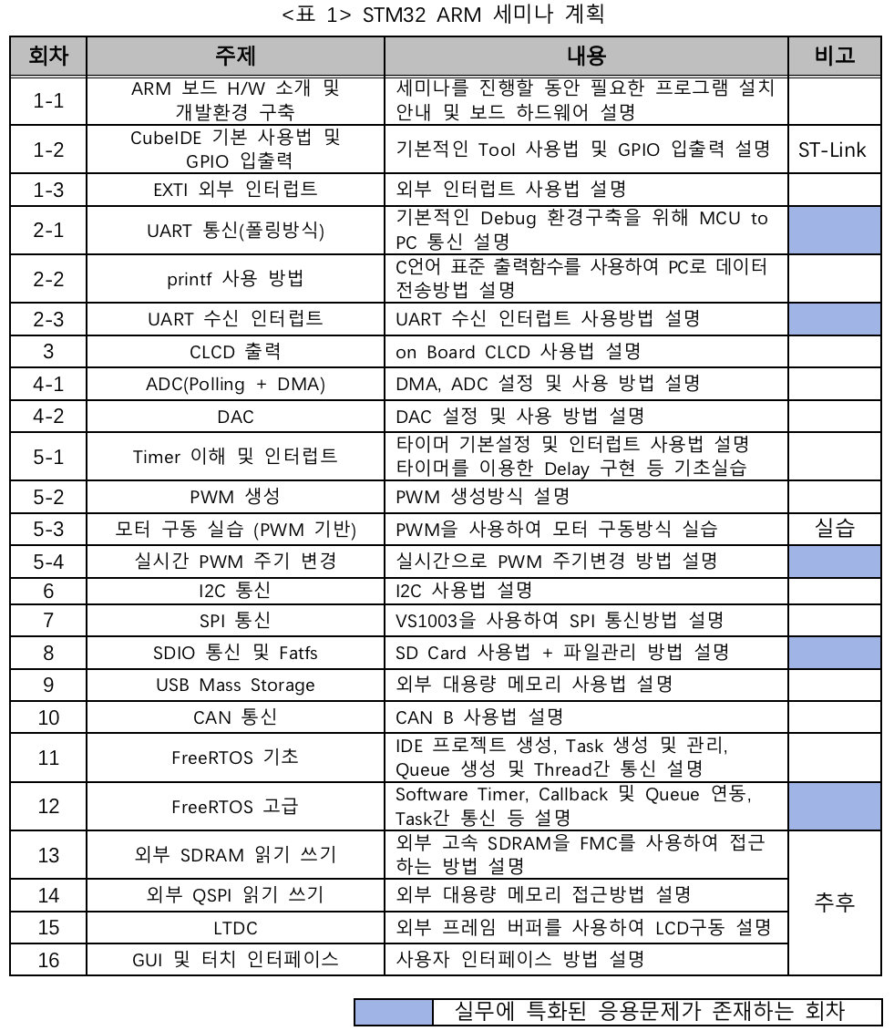
세미나 로드맵(상세)

Slide 5
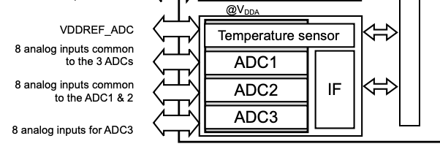
1. STM32F405 1-1 ADC 구성
* ADC 3개 모두 해상도가 최대 12bit 이다.
ADC는 1~3까지 총 3개 존재하면 MUX를 통해 ADC당 여러 입력을 처리할 수 있으며,
칩 내부에 온도센서가 내장되어 있다.

Slide 6
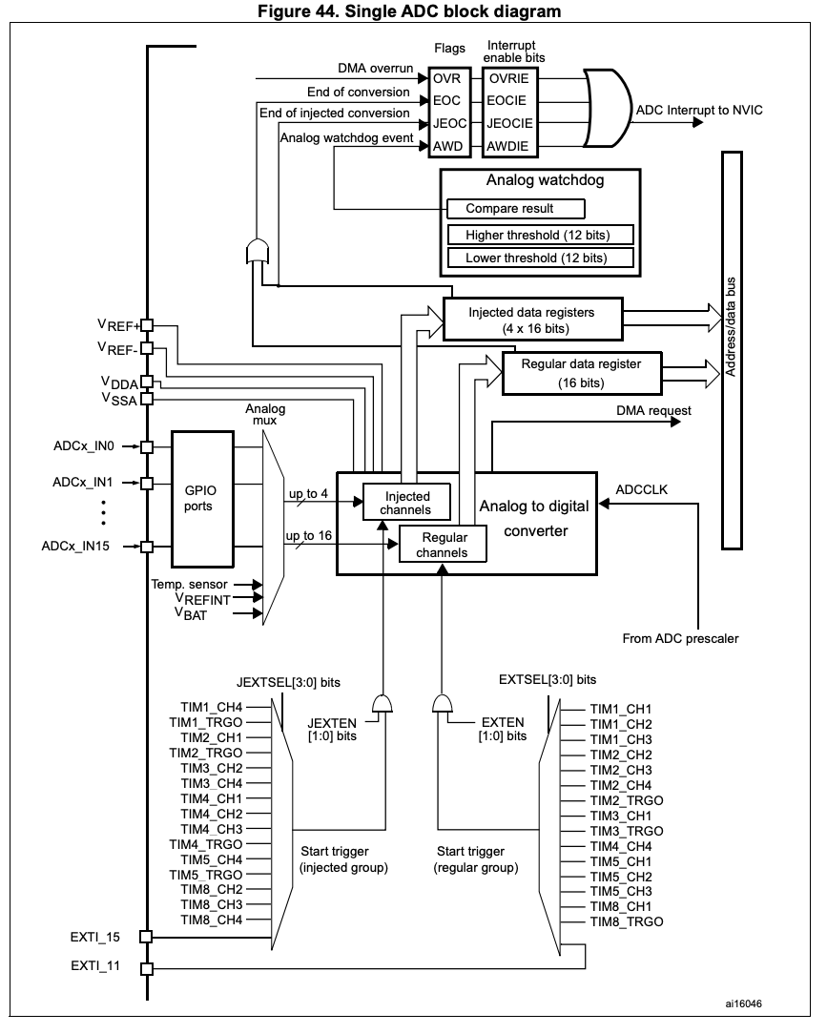
1. STM32F405 1-2 ADC 구성(상세)
· ADC당 총 16개의 외부 PIN으로 부터 값을 받아오면 내장된 Analog MUX를 통해 처리된다.
· 다양한 트리거 신호(ex. TIM, EXTI)를 통해 ADC 변환 트리거로 사용 가능하다.

Slide 7
1. STM32F405 1-3 ADC IT 구성
· EOC (End of Conversion): 레귤러 변환이 완료되었음을 알리는 플래그
· JEOC(End of Injected Conversion): 인젝티드 변환이 완료되었음을 알리는 플래그
· AWD(Analog Watchdog Event): 아날로그 워치독 이벤트가 발생했음을 알리는 플래그
· ADC Interrupt to NVIC: 위 3가지 플래그(EOC, JEOC, AWD) 중 하나라도 발생하고
해당 인터럽트가 활성화(Enable)되어 있다면, CPU에게 ADC 인터럽트 신호를 보낸다.
(NVIC는 CPU의 인터럽트 관리자)
* 인젝티드는 레귤러 채널이 변환 중이라고 인젝티드 트리거가 발생되면
레귤러 변환을 즉시 중단 시키고 인젝티드 채널부터 변환한다.

Slide 8
1. STM32F405 1-4 ADC IT(AWD 사용방법)
· AWD(Analog Watchdog Event): 아날로그 워치독 이벤트가 발생했음을 알리는 플래그
AWD는 하드웨어로 구현된 전압 감시 장치이며, 사용법은 다음과 같다.
Higher threshold/Lower threshold(사용자가 미리 상한/하한 전압 값을 레지스터에 설정해 둔다.
Analog mux를 통과한 아날로그 신호가 이 설정된 범위를 벗어나면 AWD 플래그가 발생하게 된다.
이를 응용하면 UVP, OVP, OCP 같은 안전 기능을 만들기 편하다.

Slide 9
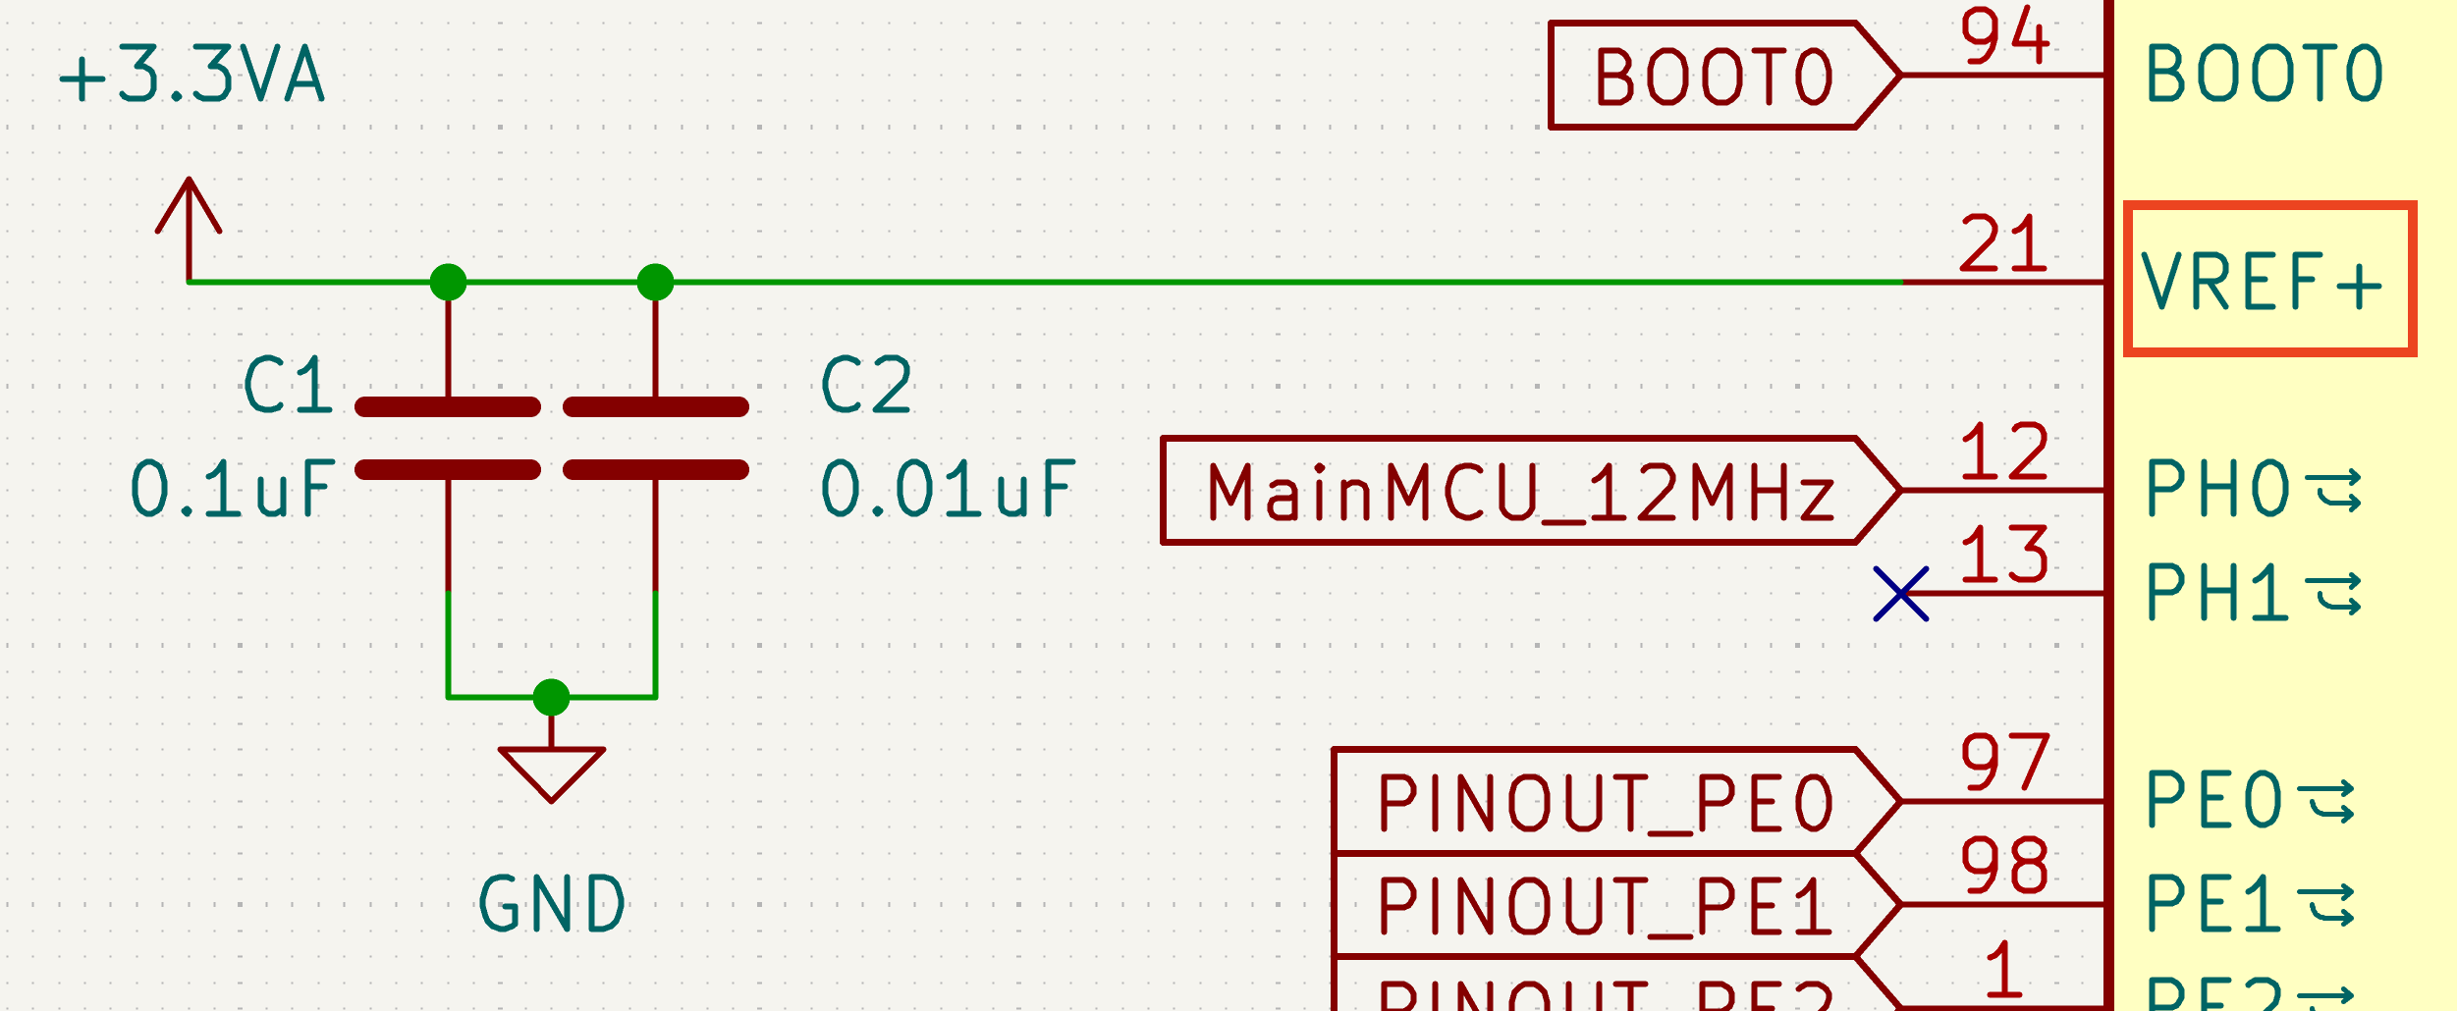
2. ADC 2-1 raw 데이터 전압값으로 변환 방법
Voltage = (raw / 2^n) * Vref
if ADC raw Data = 1000 이라면
V = (1000/4096) * 3.3 = 0.8057V
raw = ADC에서 변환된 값
n = ADC 비트 해상도(ex 10 bit 라면 2^10 = 1024)
Vref = ADC 기준전압(* ARM 트레이닝 보드에서는 약3.3V 고정
ADC에서 측정된 raw데이터를 전압 값으로 변환하기 위해서는 위 공식을 사용하면 된다.

Slide 10
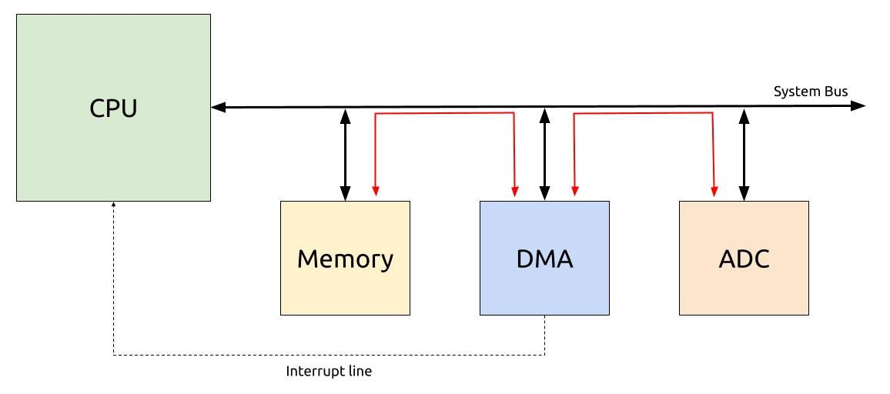
3. DMA(Direct Memory Access) 3-1 DMA란?
* STM32에는 ADC 말고도 많은 주변 장치들이 DMA를 지원한다.
DMA는 CPU의 개입 없이 데이터를 메모리로 직접 전송하는 기능이다.
이로 인해 CPU 점유율이 줄고 연속적인 데이터 처리가 가능해진다.

Slide 11
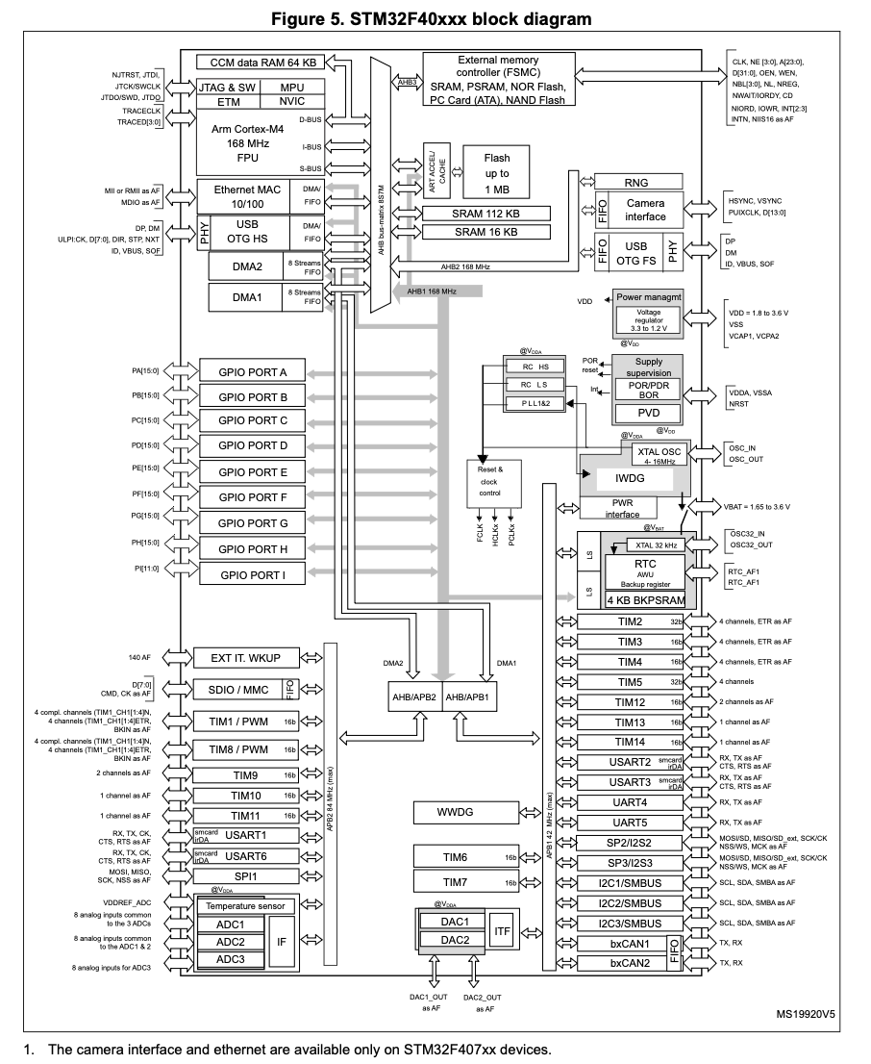
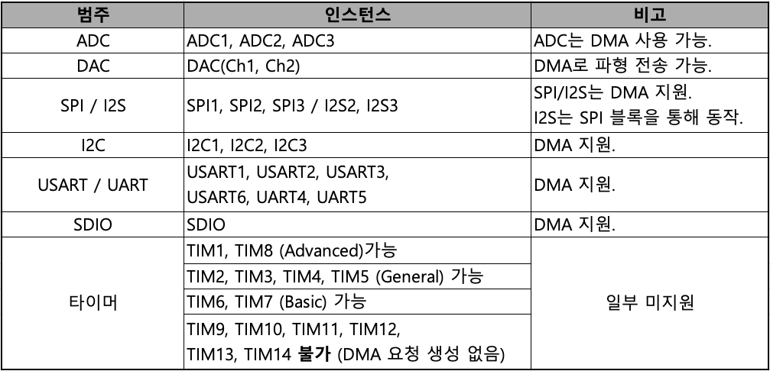
3. DMA(Direct Memory Access) 3-2 STM32F405 DMA 구성
· F405, 407에는 DMA가 총 2개 있으며, 각각 8개의 스트림 FIFO를 지원한다.
* F405 기준 DMA 지원 주변장치

Slide 12
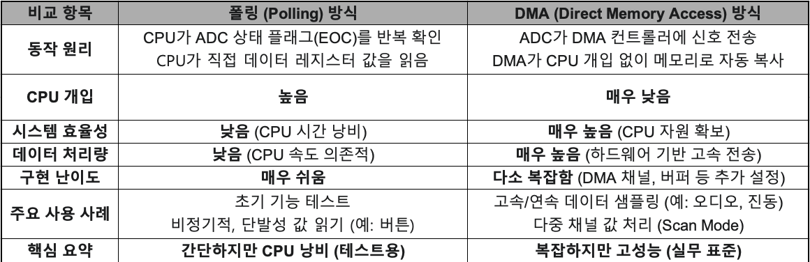
3. DMA(Direct Memory Access) 3-3 DMA vs Polling
폴링 방식과 DMA 방식 비교

Slide 13
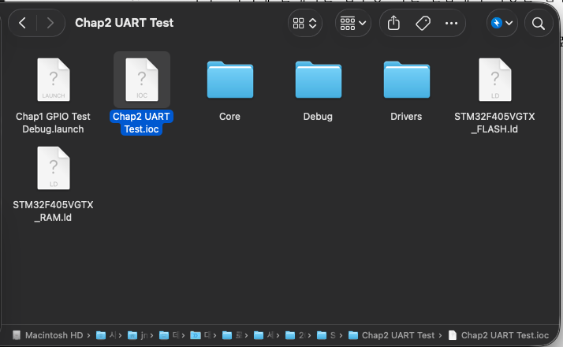
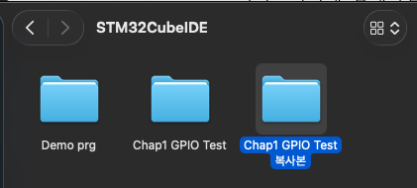
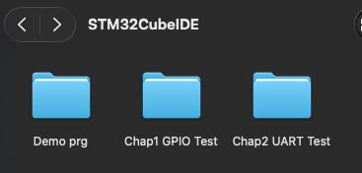
4. STM32CubeIDE 설정 4-1 프로젝트 파일 관리 방법#1
만약 이전 프로젝트에 작성된 코드에 새롭게 추가하여 프로젝트를 생성해야 한다면?
1. 프로젝트 파일 복사
2. 폴더이름 변경
3. ioc 파일을 변경된 이름에 맞춰 변경

Slide 14
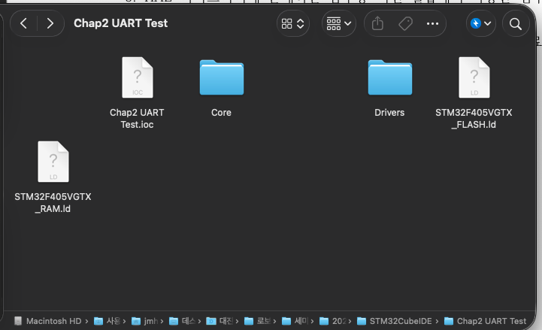
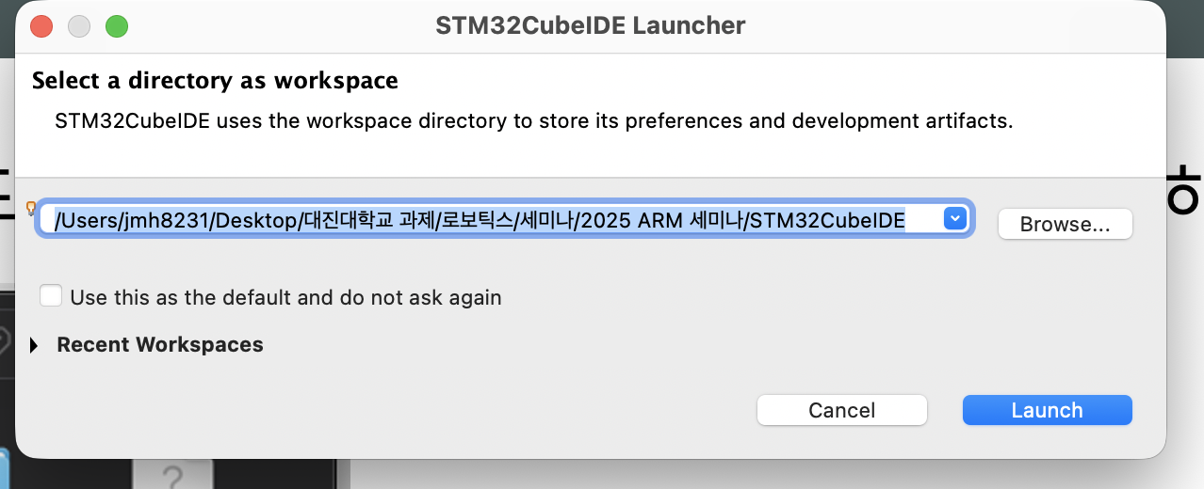
4. STM32CubeIDE 설정 4-2 프로젝트 파일 관리 방법#2
만약 이전 프로젝트에 작성된 코드에 새롭게 추가하여 프로젝트를 생성해야 한다면?
5. STM32CubeIDE 실행
*이때 워크스페이스는 프로젝트 root 경로여야함
4. Debug.launch 파일과 Debug 폴더 삭제

Slide 15
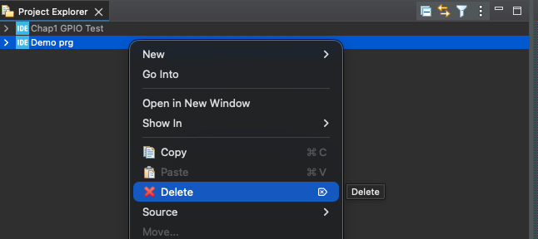
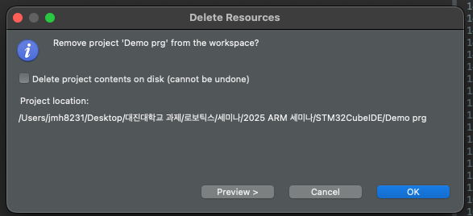
4. STM32CubeIDE 설정 4-1 프로젝트 파일 관리 방법#3
만약 이전 프로젝트에 작성된 코드에 새롭게 추가하여 프로젝트를 생성해야 한다면?
7. OK 버튼 클릭
*이때 완전히 삭제할꺼 아니면 옵션 체크 X
6. 이전에 열려있던 프로젝트들 삭제

Slide 16
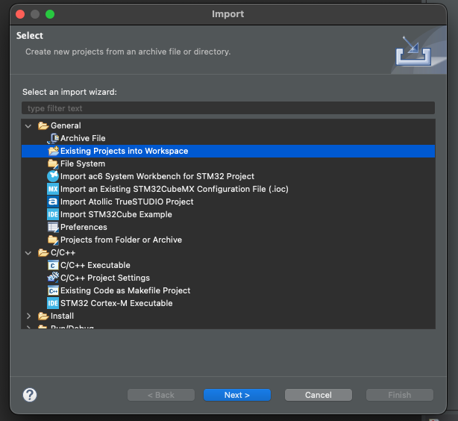
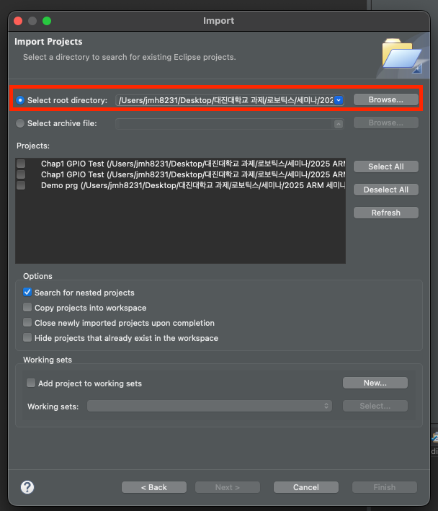
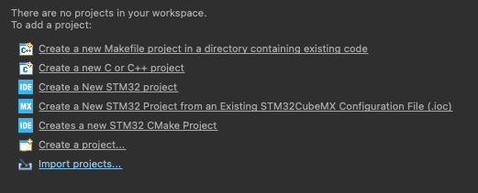
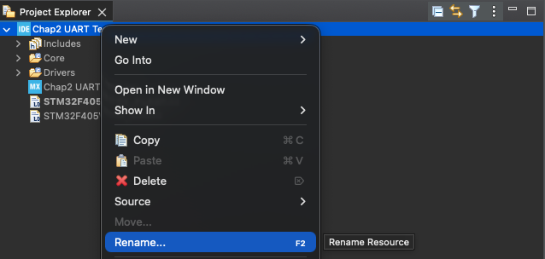
4. STM32CubeIDE 설정 4-1 프로젝트 파일 관리 방법#4
만약 이전 프로젝트에 작성된 코드에 새롭게 추가하여 프로젝트를 생성해야 한다면?
8. Import projects 클릭
9. Existing Projects.. 옵션 선택 후
프로젝트 root 디렉토리 선택
10. 불러와진 프로젝트 우클릭 하여
이름을 이전에 변경한 폴더명과 동일하게 설정

Slide 17
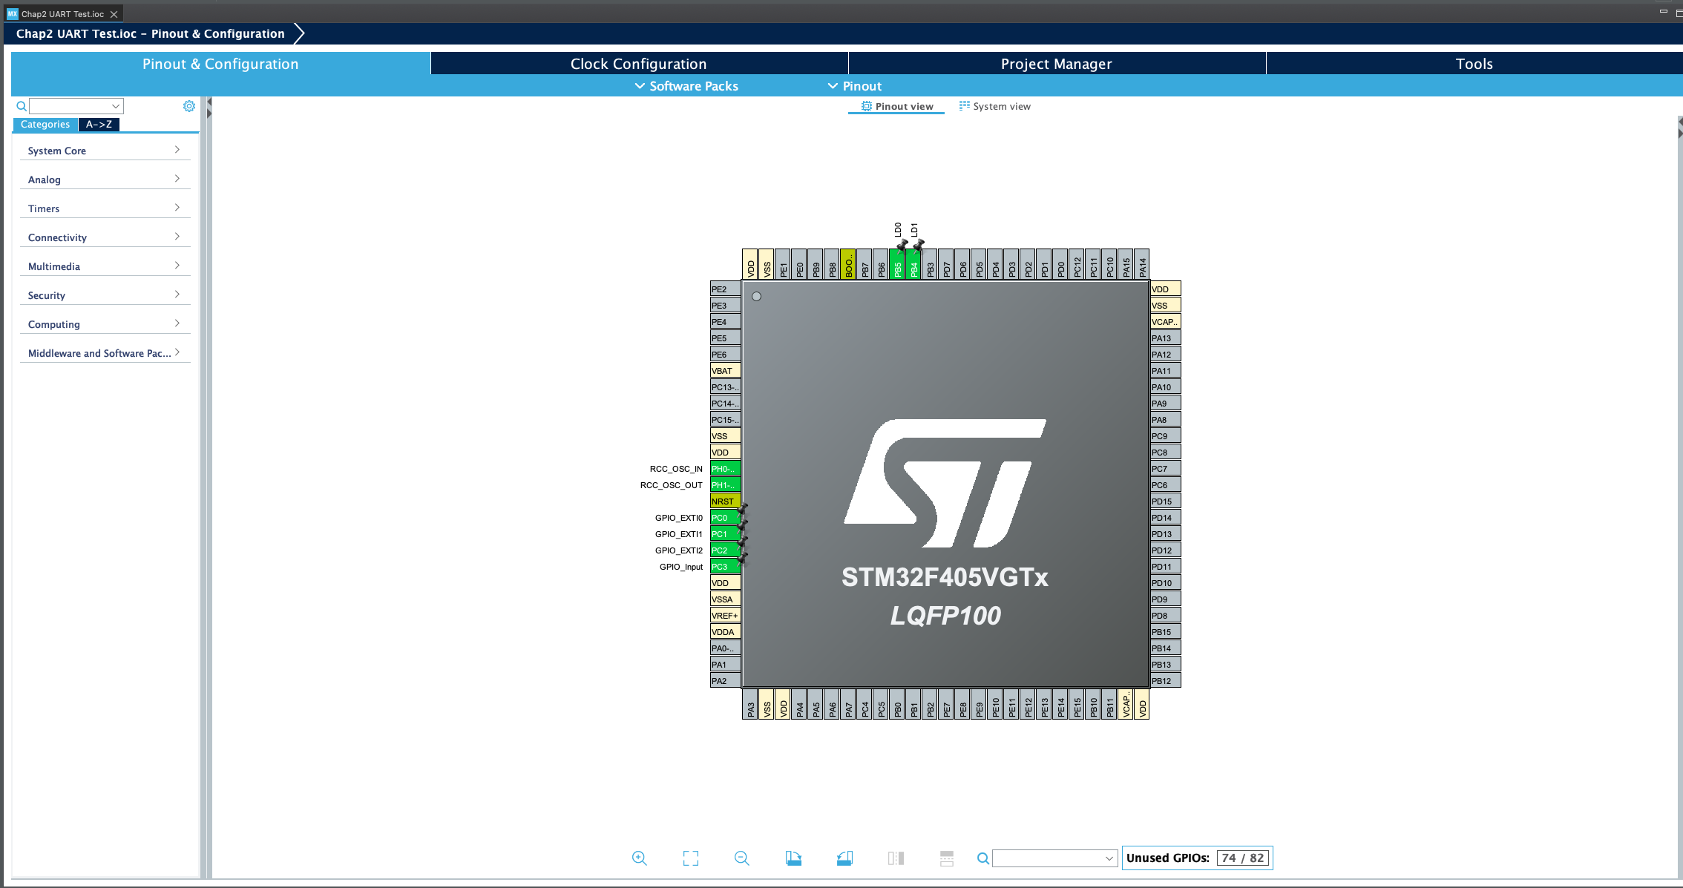
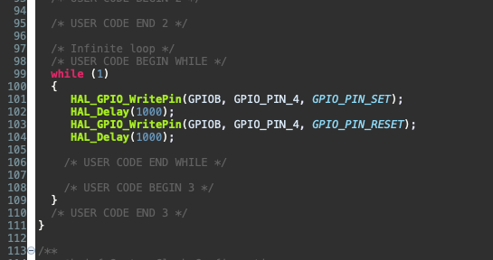
4. STM32CubeIDE 설정 4-1 프로젝트 파일 관리 방법#5
만약 이전 프로젝트에 작성된 코드에 새롭게 추가하여 프로젝트를 생성해야 한다면?
프로젝트를 살펴보면 이전에 설정한 값과 코드가 남아있는 것을 볼 수 있다.

Slide 18
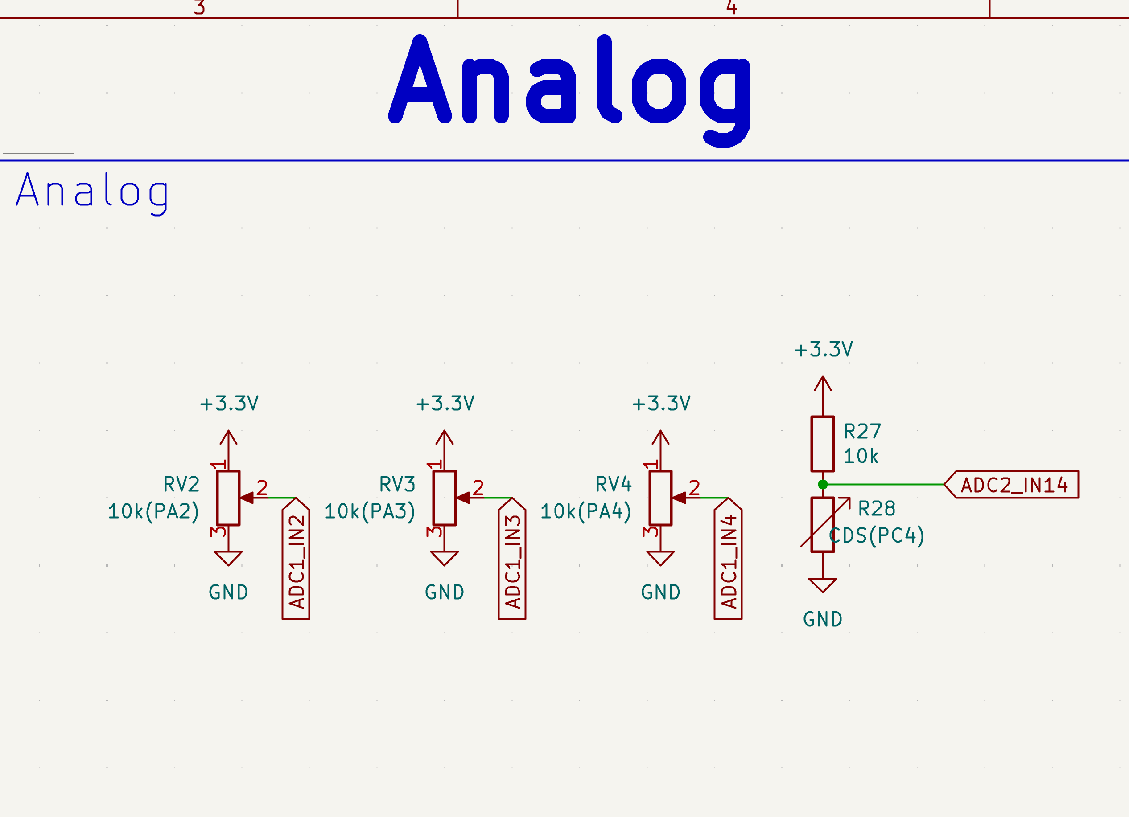
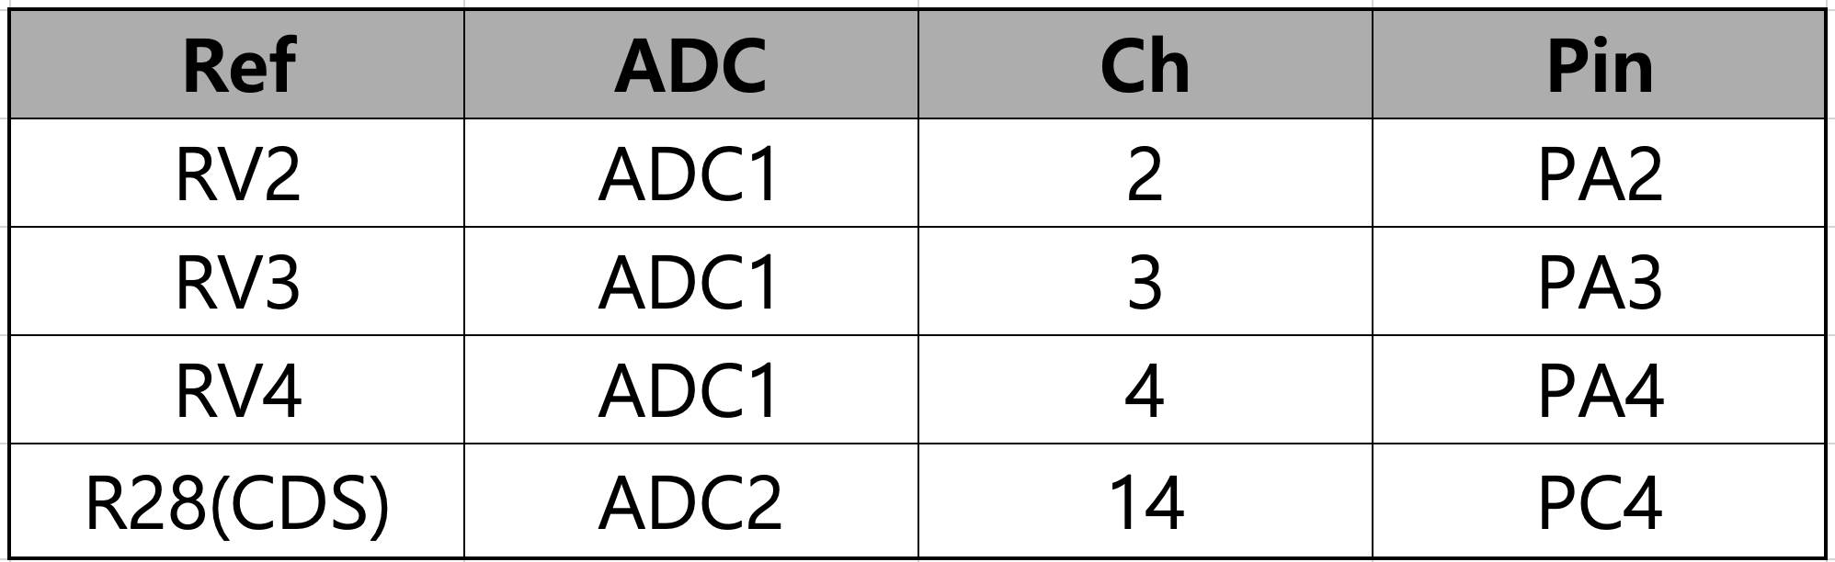
4. STM32CubeIDE 설정 4-2 세미나 보드 ADC 회로도
가변저항 3개와 CDS Cell 1개가 아래 표와 같이 연결됨

Slide 19
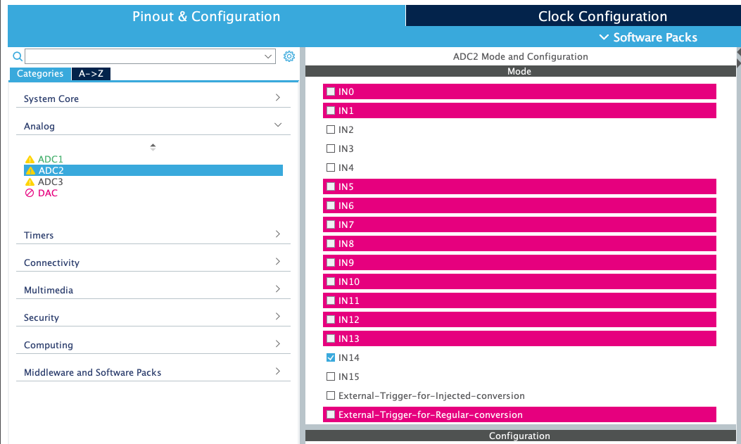
4. STM32CubeIDE 설정 4-3 ADC 설정 방법(Polling) #1
Analog 탭에서 사용하는 ADC 선택
사용하고자 하는 채널 선택(복수 선택 가능)
* CDS Cell을 기준으로 설정됨(이때 PC4번에 할당되었는지 확인 필요)

Slide 20
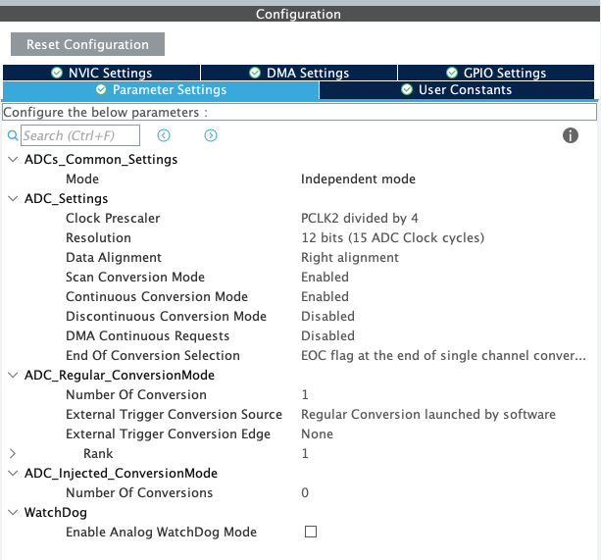
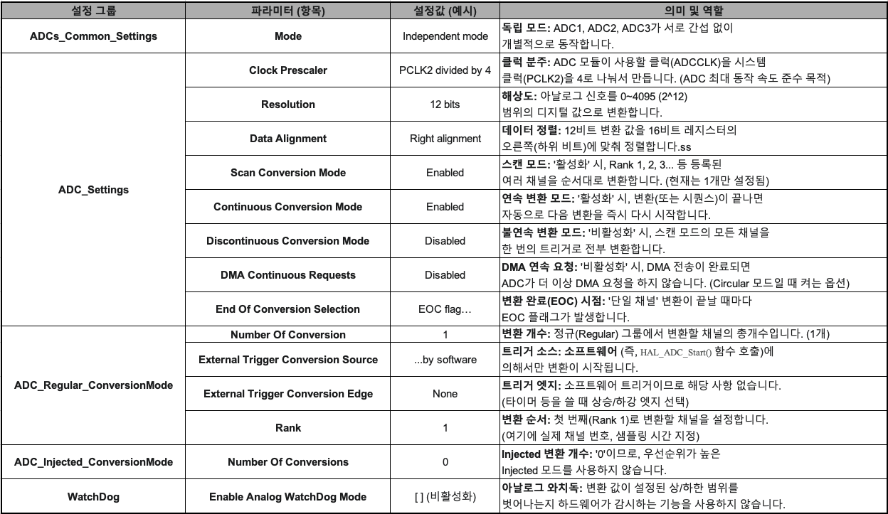
4. STM32CubeIDE 설정 4-3 ADC 설정 방법(Polling) #2
3. 채널 선택 완료 후 Config 탭에서 좌측 이미지와 같이 설정

Slide 21
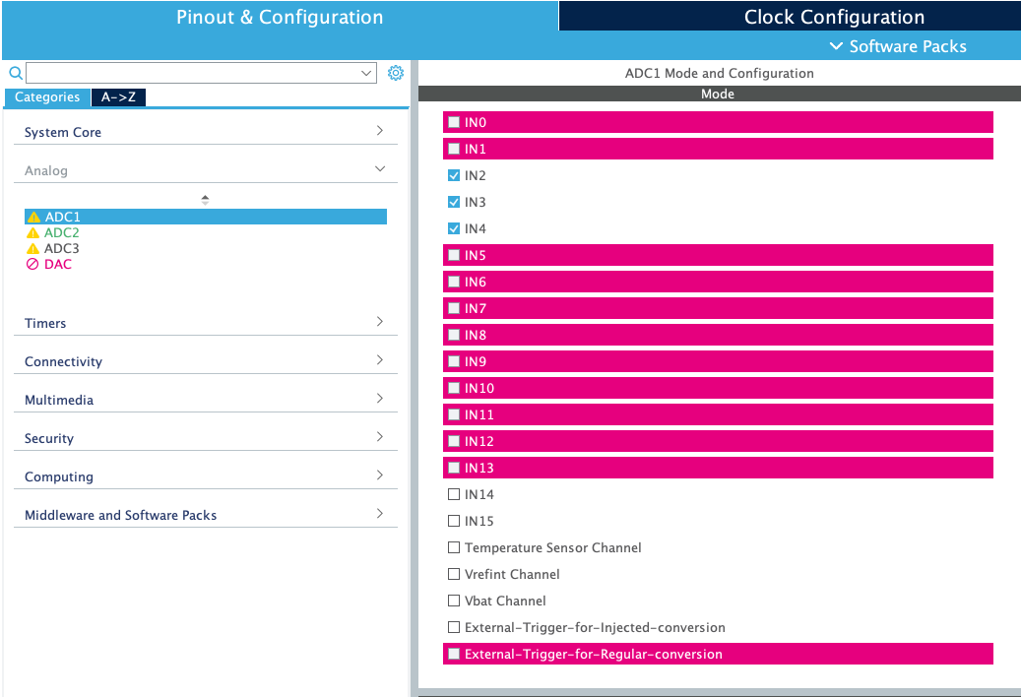
4. STM32CubeIDE 설정 4-4 ADC 설정 방법(DMA) #1
Analog 탭에서 사용하는 ADC 선택
사용하고자 하는 채널 선택(복수 선택 가능)
* RV2 ~ RV4를 기준으로 설정됨(이때 PA2 ~ PA4번에 할당되었는지 확인 필요)

Slide 22
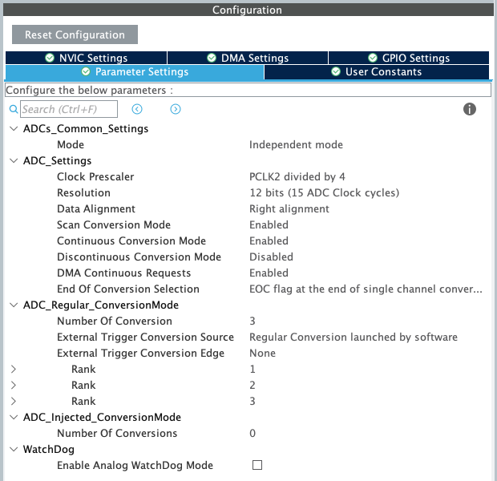
4. STM32CubeIDE 설정 4-4 ADC 설정 방법(DMA) #2
3. DMA를 사용하려면 좌측 빨간 박스 옵션을 활성화 해야한다.
4. 만약 사용하는 채널이 복수개라면 Scan Conversion Mode를
활성화 해야 한다.

Slide 23
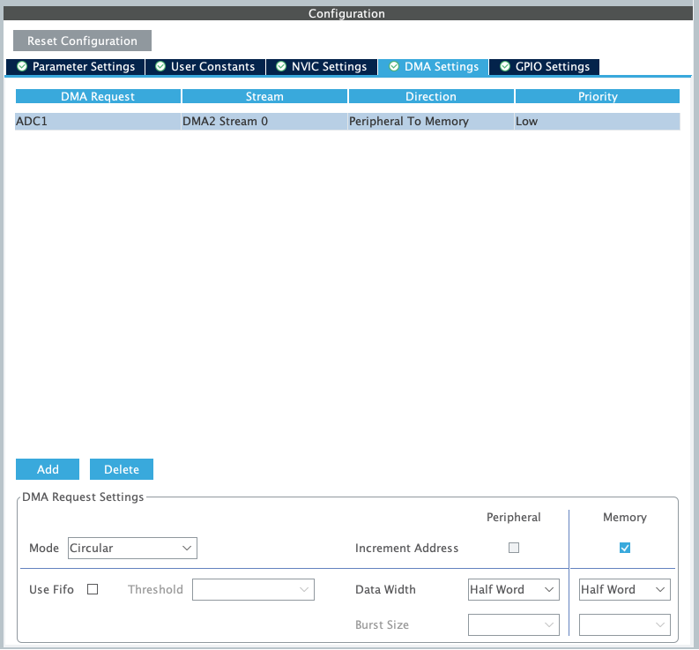
4. STM32CubeIDE 설정 4-4 ADC 설정 방법(DMA) #3
5. DMA Settings 탭에서 DMA를 Add한다.
6. 만약 배열 형태로 데이터를 자동으로 저장하려면,
Increment Address를 활성화 해야한다.
7. 마지막으로 채널이 2개 이상이므로 Mode를
Circular로 설정해준다.

Slide 24

Code작성(ADC)

Slide 25
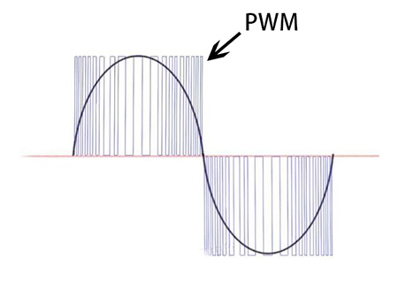

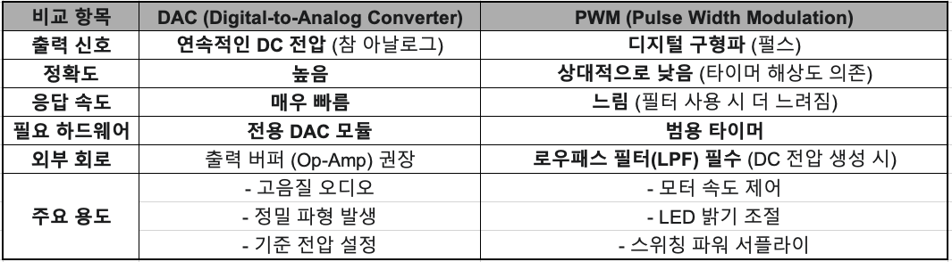
5. DAC 5-1 DAC vs PWM
· PWM: 비연속적인 디지털 신호를 사용하여
평균 전압을 만들어 내는 방식
· DAC: 연속적인 아날로그 신호를 직접 출력하는 방식
PWM과 아날로그 신호의 차이

Slide 26
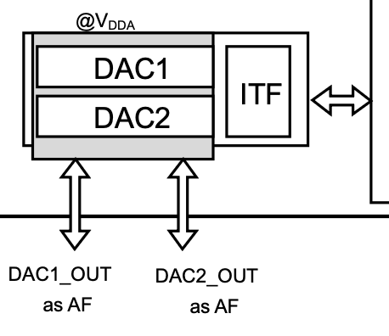
5. DAC 5-2 DAC 구성
STM32F405에는 DAC가 2개 존재하며,
전원 도메인은 VDDA 이다.

Slide 27
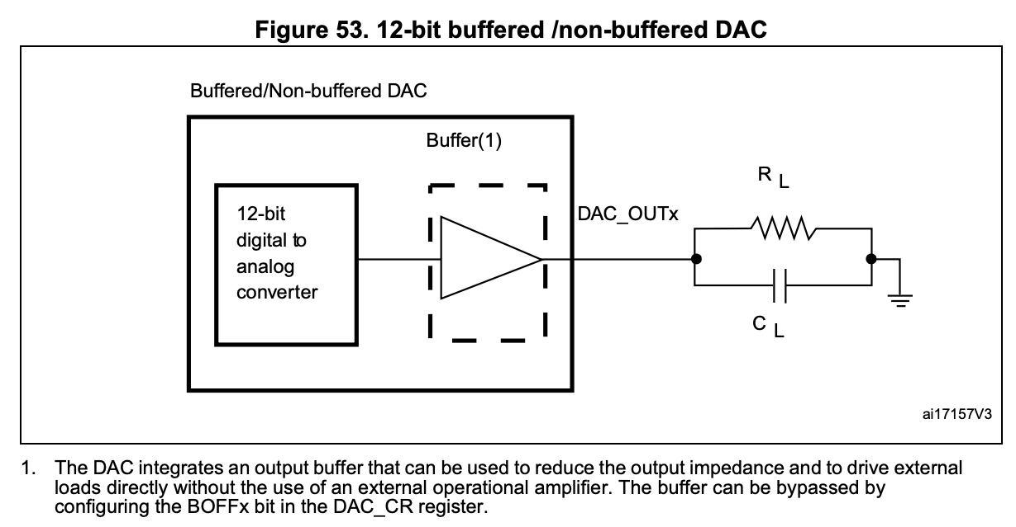
5. DAC 5-3 DAC 출력
DAC 내부에 버퍼가 존재하여 출력 임피던스를 높거나 낮게 할 수 있다.

Slide 28
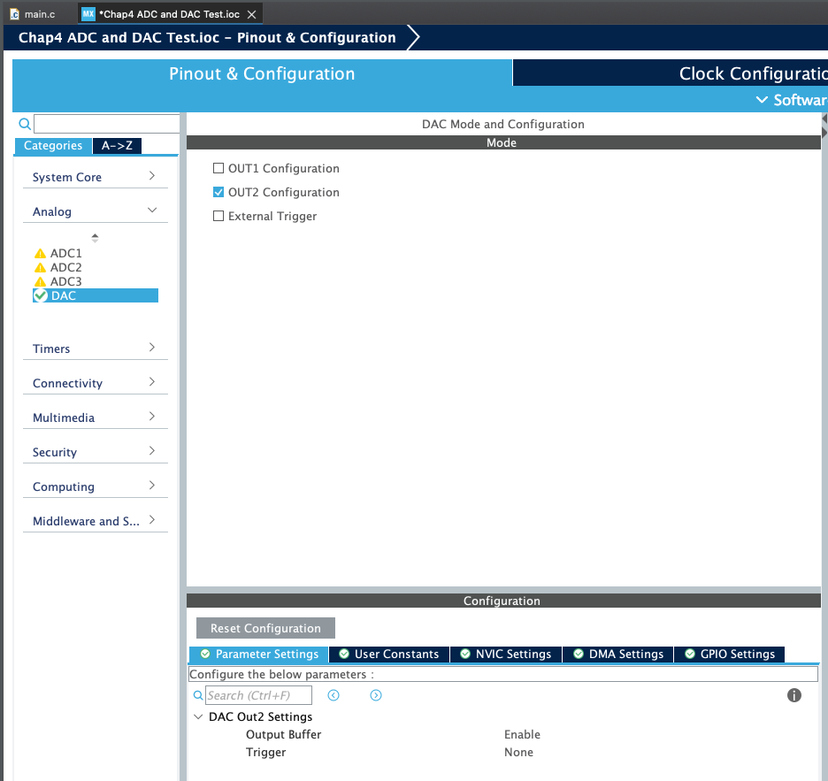
5. DAC 5-4 STM32CubeIDE 설정 #1
1. 사용할 DAC를 선택
이때 주의할 점은 OUT1에 해당하는 PA4번은 이미 사용중(RV4)이기 때문에 사용 X
OUT2 또한 VS1003(음성코덱) SCK와 겹치므로 음성코덱과 동시사용이 불가하다.
2. Buffer는 사용할 용도에 맞춰 활성화 혹은 비활성화
3. Trigger또한 사용 용도에 맞춰서 설정(세미나에서는 None)

Slide 29
Code작성(DAC)

Slide 30
응용

Slide 31
6. 응용편 6-1 ADC값에 따라서 LED 밝기 제어(DAC 방식)
문제:
ADC(RV2 | PA2)를 읽어와서(0~4095) DAC에 연결된 LED 밝기를 제어

